Slide 1
Predstavitev združenja
SCS
Slovenian Cleanroom Society
Slovensko združenje za tehnologijo čistih prostorov

Slide 2
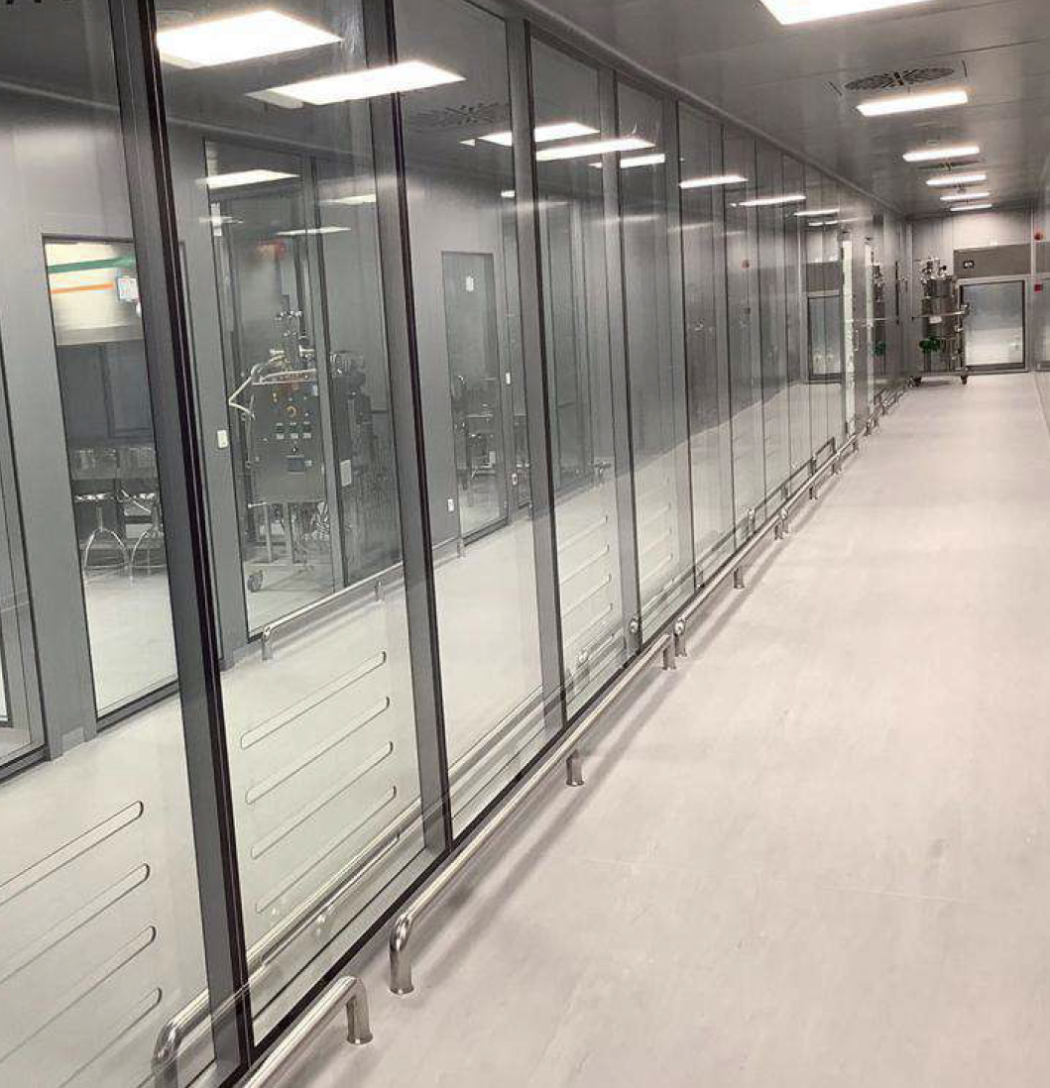
Cilji
Povečati ozaveščenost javnosti, izobraževalnih ustanov in vlade o dejavnostih, povezanih s čistimi prostori.
Skrbeti za pomoč pri razvoju tehnologij čistih prostorov in nadzoru kontaminacije v Sloveniji.
Skbeti za pomoč pri standardizaciji in zakonodaji upravljanja čistih prostorov in nadzora kontaminacije.
Organizirati in pomagati pri seminarjih, razstavah in podobnih dogodkih za širjenje znanja in izkušenj, pridobljenih v tehnologiji čistih prostorov.

Slide 3
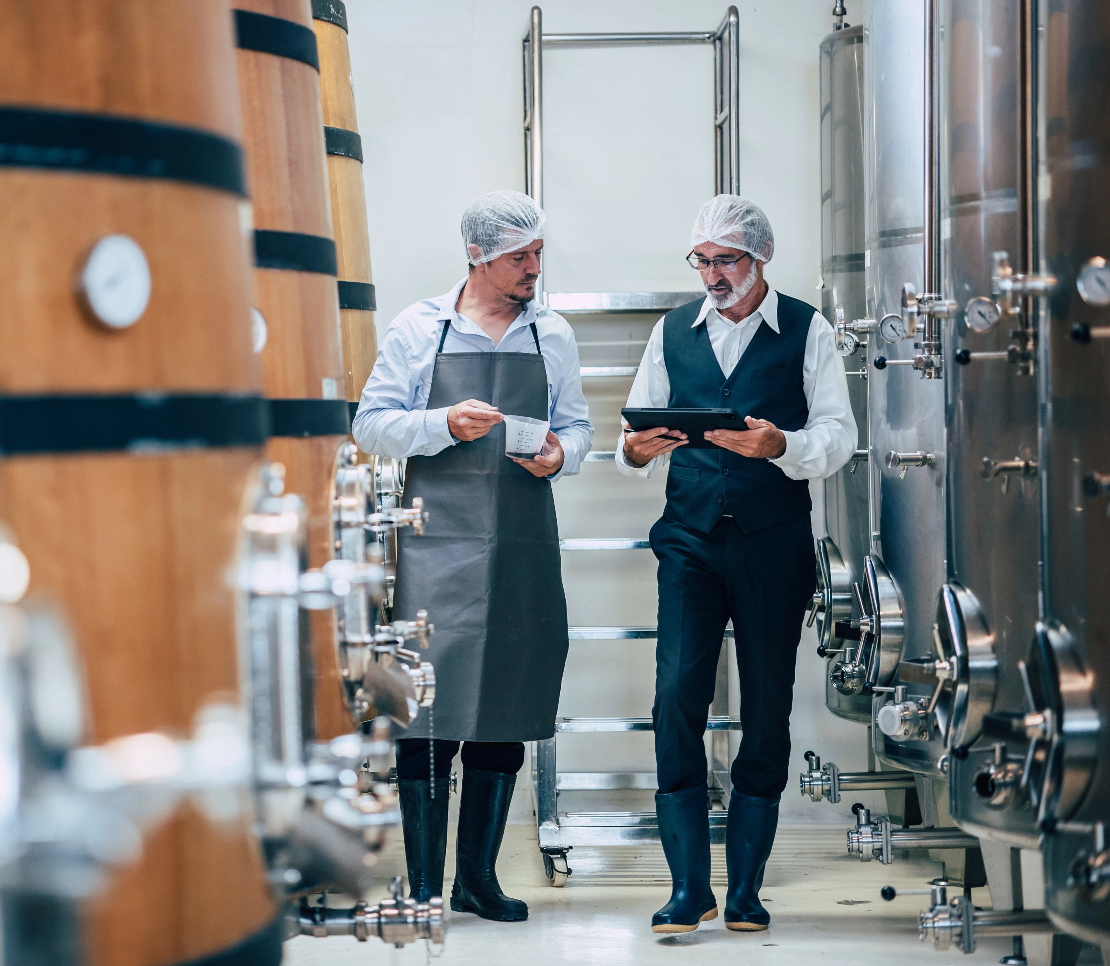
Naloge (1/2)
organiziranje simpozijev, seminarjev, razstav, predavanj in drugih dogodkov za širjenje znanja in izkušenj na področju tehnologije čistih prostorov in nadzora onesnaženja
spodbujanje poučevanja in usposabljanja na področju tehnologije čistih prostorov in nadzora nad kontaminacijo
spodbujanje raziskovanja na vseh področjih, povezanih s tehnologijo čistih prostorov in nadzorom nad kontaminacijo
sodelovanje, kjer je primerno, pri pripravi in spremljanju standardov, smernic in praks na področjih nadzora nad kontaminacijo in tehnologije čistih prostorov
sodelovanje s sorodnimi tujimi združenji in organizacijami

Slide 4
Naloge (2/2)
spodbujanje skupnih interesov svojih članov na lokalni in mednarodni ravni
zbiranje in proučevanje zakonov in ostalih predpisov, ki veljajo na področju tehnologije čistih prostorov ter seznanjanje članov z njimi
vzpostavljanje dialoga med državnimi organi pristojnimi za regulacijo in izvrševanje predpisov s področja tehnologije in nadzora nad kontaminacijo čistih prostorov
obveščanje javnosti o delovanju in stališčih Združenja in razvoju medicinskih pripomočkov

Slide 5
Članstvo v ICCCS -The International Confederation of Contamination Control Societies
Članstvo
Sodelovanje
Slovensko združenje za tehnologijo čistih prostorov (SCS) je polnopravni član Mednarodne konfederacije združenj za nadzor nad kontaminacijo (ICCCS).
S pridružitvijo v ICCCS se SCS veseli sodelovanja na področju mednarodnih standardov, izmenjave najboljših svetovnih praks in prispevanja k globalnemu napredku pri nadzoru kontaminacije.

Slide 6
Prednosti članstva v ICCCS
Mreženje
povezava z vodilnimi strokovnjaki na področju tehnologije čistih prostorov in nadzora nad kontaminacijo
postanemo del mednarodne skupnosti, kjer lahko aktivno sodelujemo pri izmenjavi najnovejših informacij.
ICCCS dogodki, kot je tehnični simpozij, ponujajo odlično okolje za razpravo o tehničnih vprašanjih in pomembnih temah, ki vplivajo na področje tehnologije čistih prostorov, industrijo in članstvo.
Sodelovanje v enem od odborov ICCCS – priložnost oblikovati prihodnost nadzora nad kontaminacijo.
ISO standardizacija (CEN)
močno sodelovanje z ISO/TC 209 in drugimi standardizacijskimi organi ponuja številne priložnosti za združenje, da prispeva k nenehnemu opredeljevanju standardov za čiste prostore (Cleanroom)
Sodelovanje preko članstva omogoča večje znanje in razumevanje trenutnih postopkov in standardov.
Izobraževanje
Izobraževalni odbor ICCCS (IEC)
Članice združenja lahko mednarodno akreditirajo trenutne tečaje/izpite o čistih prostorih, razvijejo akreditirane tečaje na podlagi načel tečajev ICCCS ali zaprosijo za pomoč pri predstavitvi informativnih seminarjev ali tehničnih tečajev prek IEC.
Bienalni simpozij ICCCS
ima dolgoletno zgodovino zagotavljanja prebojnih tehničnih prispevkov o vodilnih raziskavah nadzora kontaminacije
aktivno sodelovanje na simpoziju ustvarja globalno izmenjavo informacij, ki lahko privede do praktičnih rešitev za težave, s katerimi se srečujejo člani združenja. V letošnjem letu bo potekal v Milanu od 15.10. do 18.10.2024

Slide 7
Cilji IEC (Mednarodni izobraževalni odbor)
1. Standardizacija
Harmonizacija izobraževanja in usposabljanja za čiste prostore po vsem svetu v skladu s standardom ISO TC209 (14644 in 14698).
2. Certificiranje
Uresničevanje temeljnega načela strokovnega certificiranja prek izpitov.
3. Izobraževanje
Spodbujanje mednarodnega izobraževanja na področju tehnologije čistih prostorov in nadzora nad kontaminacijo.
4. Sodelovanje
Spodbujanje mednarodnega sodelovanja in izmenjave tečajev:
Med nacionalnimi združenji za čiste prostore.
Med uporabniki čistih prostorov in strokovnjaki.

Slide 8
Člani združenja
Podjetja:
Lek d.d. (Sandoz), info@sandoz.com, www.lek.si
Novartis d.o.o., info.slo@novartis.com, www.novartis.com
Iskra Pio d.o.o., info@iskra-pio.si, www.iskra-pio.si
Camfil Slovenia d.o.o., dejan.savsek@camfil.com, www.camfil.com
Messer Slovenija d.o.o., info.si@messergroup.com, www.messer.si
Klimer Štirn d.n.o., info@klimer.si, www.klimer.si
NKM d.o.o., info@nkm.si, www.nkm.si
Lonstroff d.o.o., info@lonstroff.com, www.lonstroff.com
TRM Filter d.o.o., info@trm-filter.com, www.trm-filter.com
NAYA LIFE SCIENCES d.o.o., contact@naya-ls.com, www.naya-ls.com
Bossplast d.o.o., info@bossplast.com, www.bossplast.com
Pridruženi član:
University of Ljubljana, Prof. Dr. Uroš Stritih, dekanat@fs.uni-lj.si, www.uni-lj.si

Slide 9
Vodstvo združenja in IO
Predsednik: TBA
Podpredsednik: Nataša Štirn, Klimer Štirn d.n.o.
Milan Morato, Iskra PIO d.o.o.
Člani IO: Luka Useničnik, Lek d.d. (Sandoz) Tine Teodorović, NKM d.o.o.
Agnes Krmelj, Lonstroff d.o.o. Gregor Jeglič, Bossplast d.o.o

Slide 10
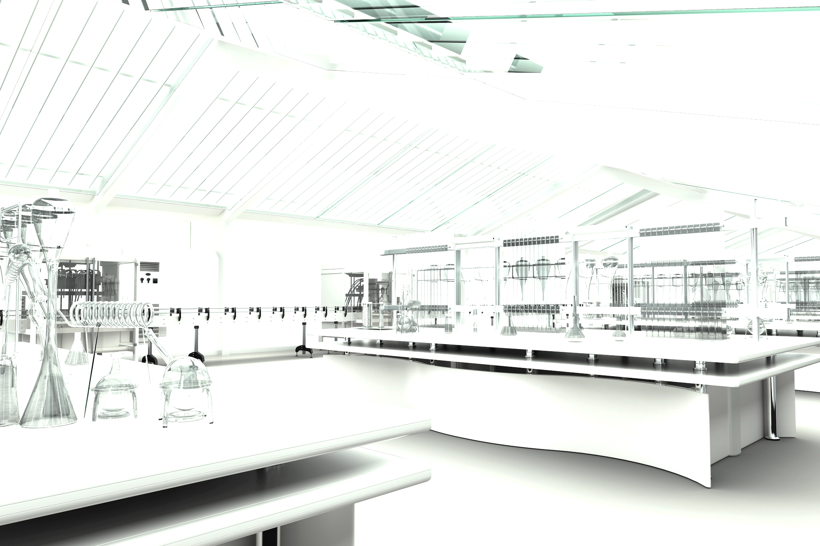
Slovensko združenje za tehnologijo čistih prostorov
https://scs.gzs.si/
scs.slovenija@gzs.si Gospodarska zbornica Slovenije Dimičeva 13 I Ljubljana I Slovenija

